Slide 1
NIIT校园资讯
小组成员：陈思远
付洁
许锋
指导老师：查英华
Notes:
锦十七原创模板，更多模板欢迎访问：https://www.docer.com/works?userid=418866232

Slide 2
01
APP功能模块
02
技术路线
05
人员完成代码量
03
计划安排
目录
06
文档工作量
CONTENT
人员分工
04
07
未完成与改进点
08
总结与展望

Slide 3
APP功能模块
用户登录注册模块
客户端主页模块
教务模块
个人中心模块
这个模块的主要功能有用户的登录，注册以及用户token验证登录
这个模块主要包括各类新闻的展示，新闻分为四类展示，分别是抗疫专栏、学校要闻、新闻速递以及院部风采。
这个模块主要有两个功能，展示学院的公告信息，用户可以点进去查看详情、用户还可以下载各类教务资源
个人中心模块展示用户的各类信息，用户可以在此查看信息并修改自己的信息，比如从相册选择头像上传更新头像或者是更新用户昵称。
新闻视频模块
新闻搜索
新闻详情
新闻收藏
在这个模块用户可以上下滑动页面来进行切换页面，每个页面是不同的视频，这些视频来自学校每年的宣传视频，用户可以进行点赞。
用户通过输入新闻标题的关键字来进行检索，将检索出的信息通过列表来进行展示。
用户在新闻主页点击新闻视图跳转到新闻的详情页面，这个页面展示了新闻的内容，底部有评论框，通过输入来进行评论。
用户点击新闻页面的收藏按钮可以将新闻收藏到自己的收藏里，用户点击个人中心的收藏页面可以查看自己收藏的各类新闻。

Slide 4
技术路线
服务端
客户端
发布
服务器的环境采用ubuntu20。
技术架构采用springboot框架+Mybatis数据持久层框架，编写的接口符合Restful设计风格。
kotlin+java
1、springboot编译完成使用maven进行打包发布到云服务器运行。
后端地址：Swagger UI
2、多人协作采用github来进行提交代码。
地址：NIIT-NEWS/news (github.com)
3、安卓使用gradle进行正式签名，并打包成apk文件
客户端的编写是使用kotlin语言+java语言混编，客户端的架构采用MVVM架构，大量使用jetpack套件，使用livedata进行数据观察，利用room和dataStore数据缓存；使用paging进行分页加载；在页面中大量使用了viewpager和recyclerView进行数据展示；使用kotlin的协+Retrofit+ViewModel进行网络请求，使用camerax进行拍照，使用kotlin的Flow进行流式传输文件。大量使用eventbus进行线程传输消息。模块之间跳转采用阿里的ARoute。

Slide 5
计划安排
第一周：收集新闻类APP的相关信息，对APP进行需求分析，设计数据库，准备各个界面的视图，获取校园网上的新闻数据
第二周：完成首页新闻分类展示，完成新闻的搜索收藏功能，完成教务模块，完成个人信息模块
第三周：完成校园视频模块，优化评论、收藏、头像上传等功能，完善文档准备答辩

Slide 6
人员分工
组长：陈思远
组员：付洁
组员：许锋
1、完成后端接口
2、完成用户登录注册模块
3、完成客户端主页模块
4、完成教务模块
5、完成个人中心模块
6、完成部分文档
1、完成客户端主页模块的搜索功能
2、完成新闻视频模块
3、完成部分文档
4、绘制E-R图、用例图等
5、新闻首页扁平化风格线稿设计
1、完成客户端主页模块的收藏功能
2、完成客户端设置选项模块
3、完成部分文档

Slide 7
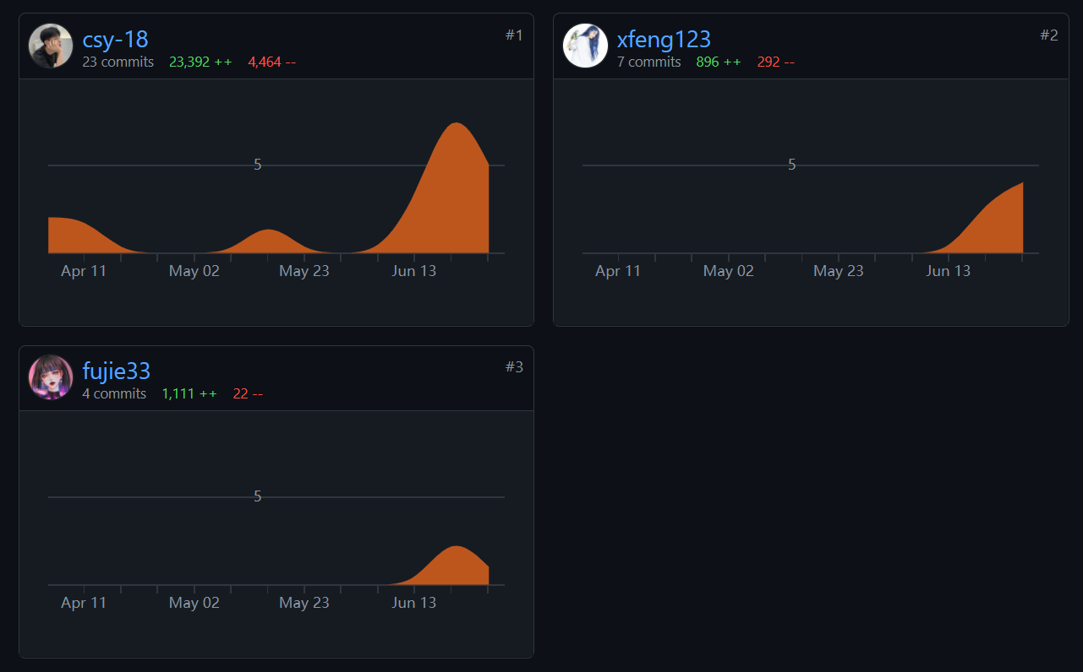
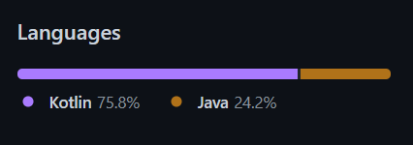
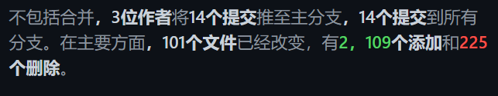
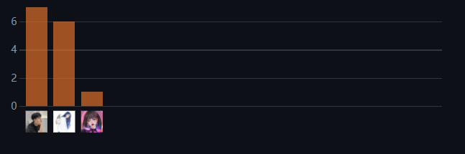
人员完成代码

Slide 8
文档工作量
陈思远：完成文档的客户端详细设计和系统总结部分
付洁：完成文档的需求分析部分和总体设计部分
许峰：完成文档编写的文档的设计目的及要求部分和小组总结

Slide 9
未完成与改进点
完成进度
整个项目完成了90%，还剩视频评论未完成和新闻推送。
90%
改进点
客户端流畅度需要再优化。
在安卓7以下版本中评论无法使用，原因是时间格式化的javaAPI安卓7无法使用.也无法使用头像上传功能。还需要优化。
项目完成度

Slide 10


总结与展望
总结
在本次的实训中，我们小组三个人分工合作完成了这一次的项目，完成了这一个校园资讯安卓软件。学习了如何进行插件化开发、学习如何进行多人协作开发、学习构建一个MVVM架构的安卓平台、学习了很多有用的知识。
展望
在未来的学习中，我们要保持这种初心，虚心学习、虚心请教，努力做的更好。

